Slide 1
Báo cáo bài tập lớn Project
Tuần 7

Slide 2
Tổng quan về hệ thống
Quá trình triển khai và xây dựng Web Service, Web Client đã áp dụng các giải pháp công nghệ sau:
Ngôn ngữ lập trình: HTML5, CSS, PHP 7.1.1.13, Javascript;
Hệ quản trị cơ sở dữ liệu: MySQL 6.5;
Web-server: Apache 3;
Web Framework: Laravel Framework 5
Công cụ chuyển đổi mã màu: Color Picker;
Công cụ soạn thảo văn bản: Microsoft Office Word for Windows 10;
Công cụ tạo báo cáo thuyết trình: Microsoft Office Power Point for Windows 10;
Công cụ vẽ sơ đồ: StarUML, Draw.io

Slide 3
Tổng quan về module trong hệ thống
Chia làm 4 module: Quản lý, Phân chia, Thống kê, Chức năng đặc biệt
Tuần này bọn em sẽ trình bày về module Quản lý:
Quản lý tài khoản
Quản lý sản phẩm (loại sản phẩm, thuộc lô nào, dự án nào, thông tin chi tiết sản phẩm)
Quản lý khách hàng
Tuần sau bọn em sẽ trình bày về module Phân chia:
Quản lý lô sản phẩm (gồm nhiều sản phẩm)
Quản lý dự án (gồm nhiều lô sản phẩm)
Quản lý hợp đồng (loại hợp đồng, làm hợp đồng, lưu trữ)

Slide 4
Về thiết kế API

Slide 5
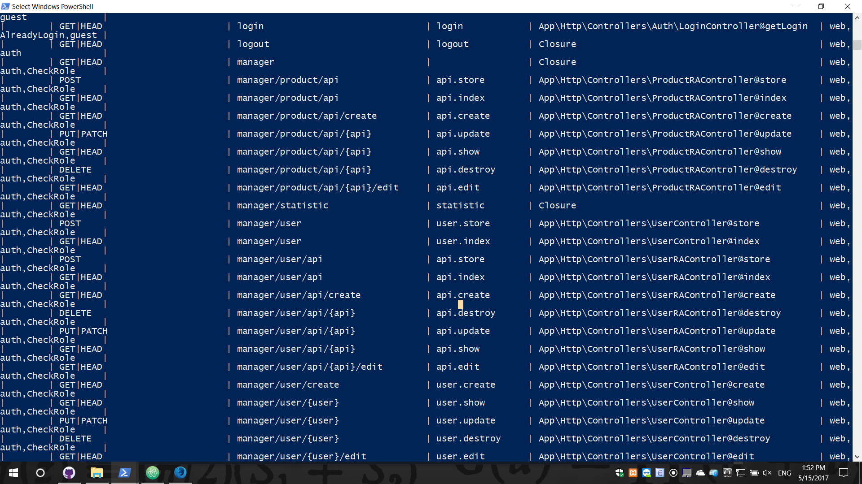

Slide 6
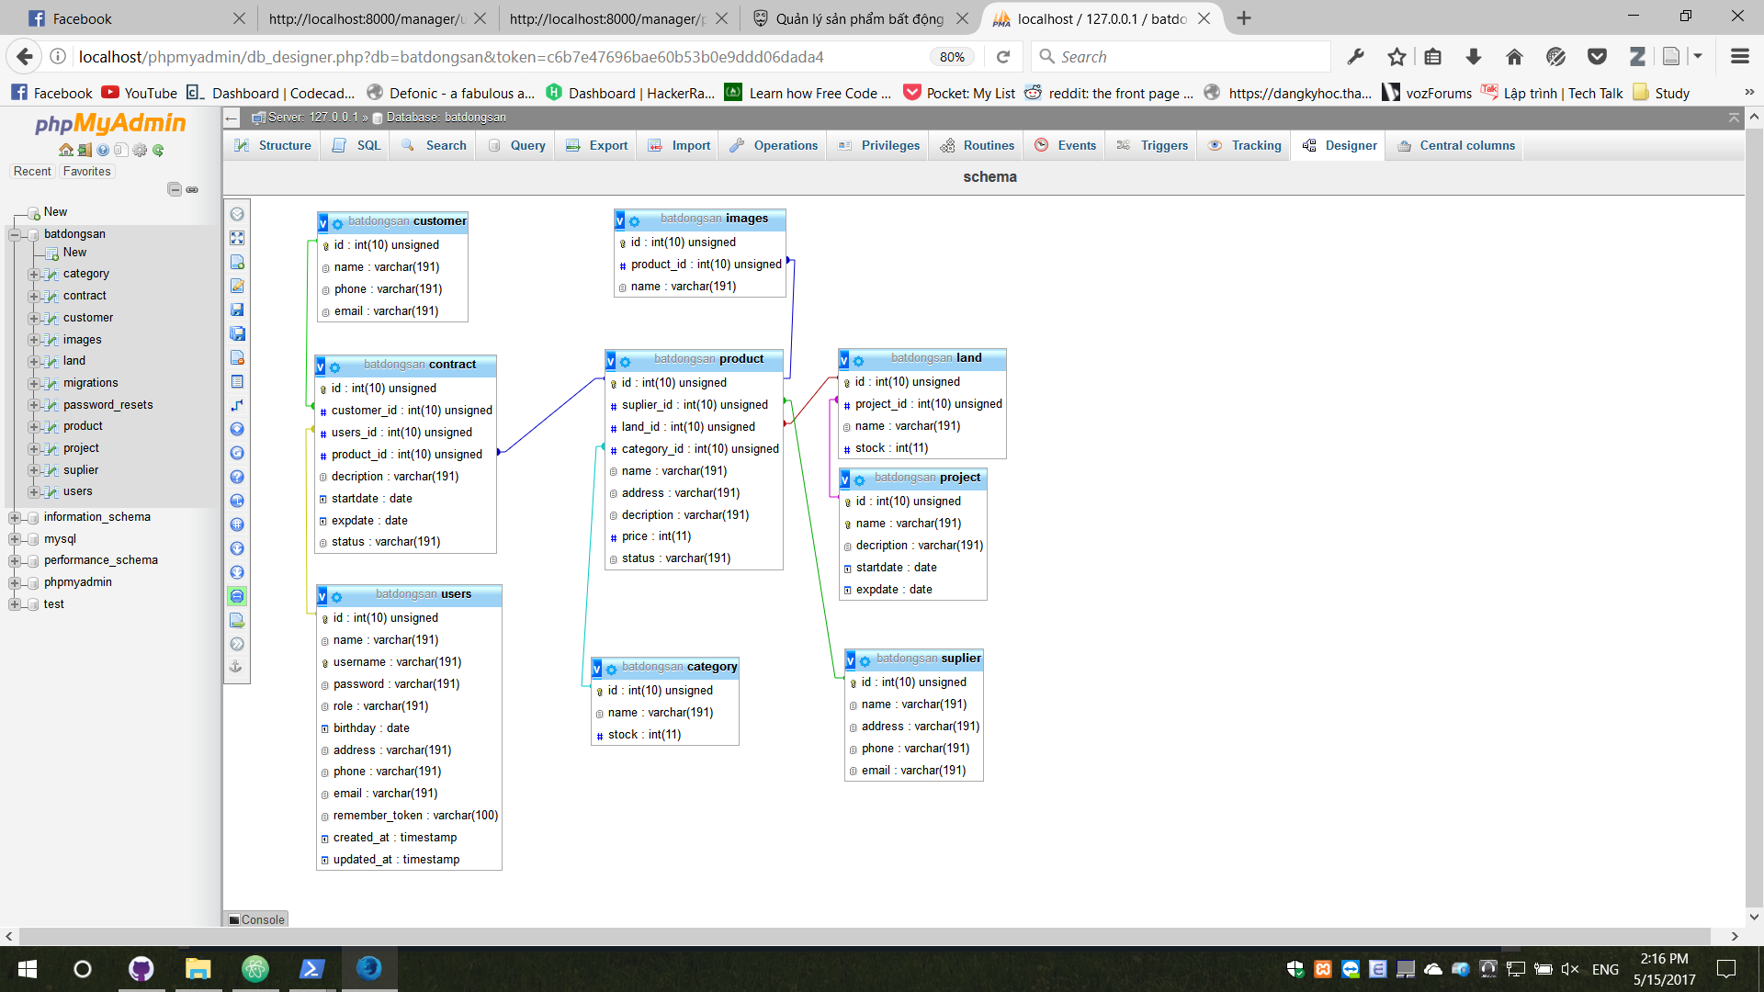
Về thiết kế database

Slide 7
Phân công công việc các thành viên
Lương Đức Duy : Làm back-end cho các UC mới thêm vào
Nguyễn Đình Phong: Làm front-end cho các UC mới + kiểm tra các tài liệu
Vũ Đàm Khánh : Hoàn thiện và làm seed cho các database
Nguyễn Duy Hoàng Anh: viết tài liệu đặc tả cho các UC mới thêm vào + làm slide thuyết trình
Trần Sơn Tùng: Sửa lại file tài liệu cũ viết đặc tả cho UC mới và check lại các tài liệu mới
Đặng Trung Kiên: Chuẩn bị tài liệu kiểm thử và kiểm thử demo 1 UC

Slide 8
Các công việc đã làm được trong tuần qua

Slide 9
Về phần web
Back - end đã hoàn thiện xong các UC chính:
Quản lý tài khoản
Quản lý sản phẩm
Quản lý khách hàng
Front – end đã hoàn thiện giao diện cho trang chủ, navigation bar và các trang quản lý và trang thống kê

Slide 10
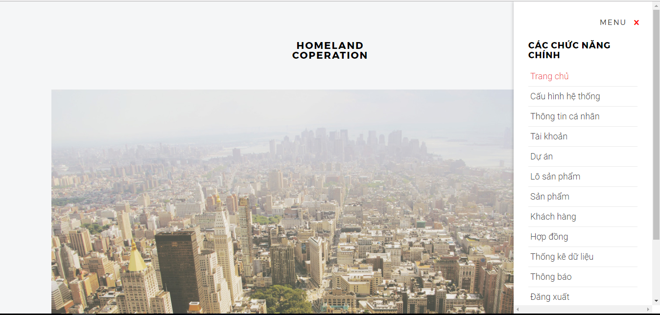
Giao diện chính và nav bar sau khi sửa

Slide 11
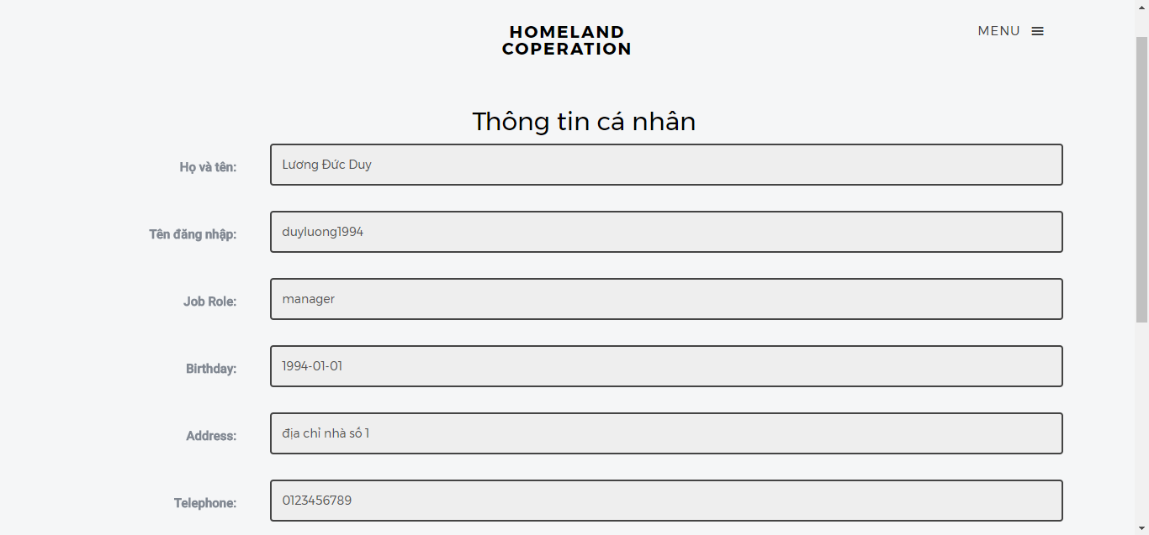
Giao diện quản lý thông tin cá nhân

Slide 12
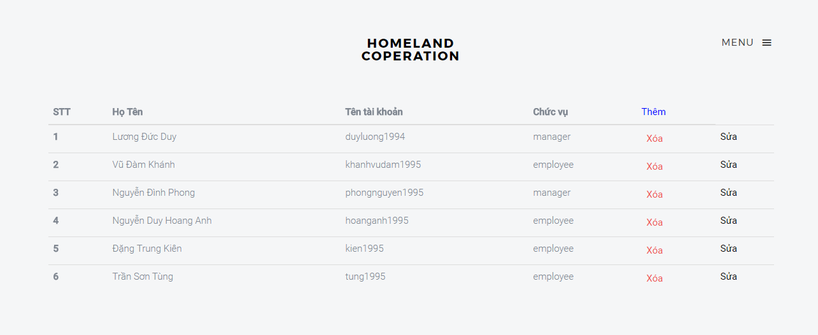
Giao diện quản lý tài khoản

Slide 13
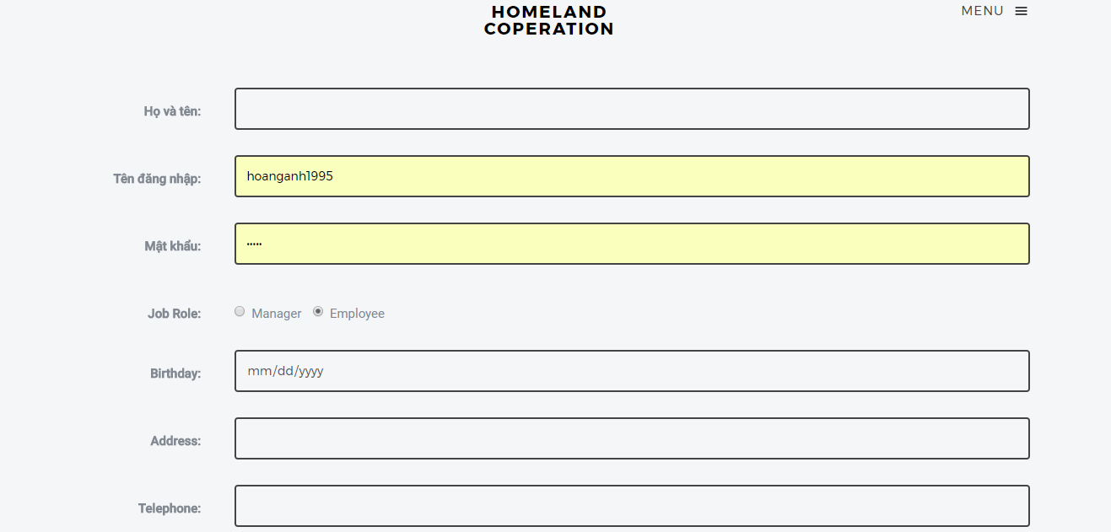
Hoàn thiện chức năng thêm tài khoản

Slide 14
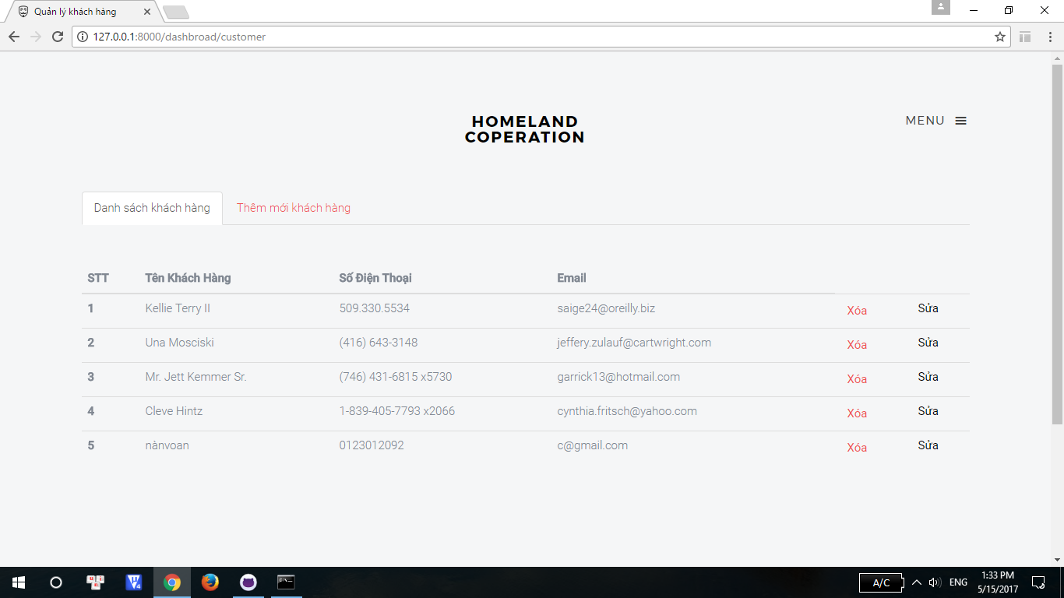
Hoàn thiện chức năng quản lý khách hàng

Slide 15
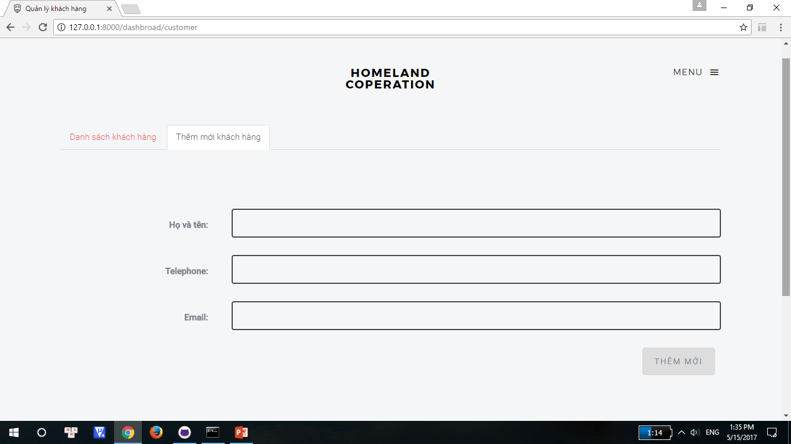
Thêm mới khách hàng

Slide 16
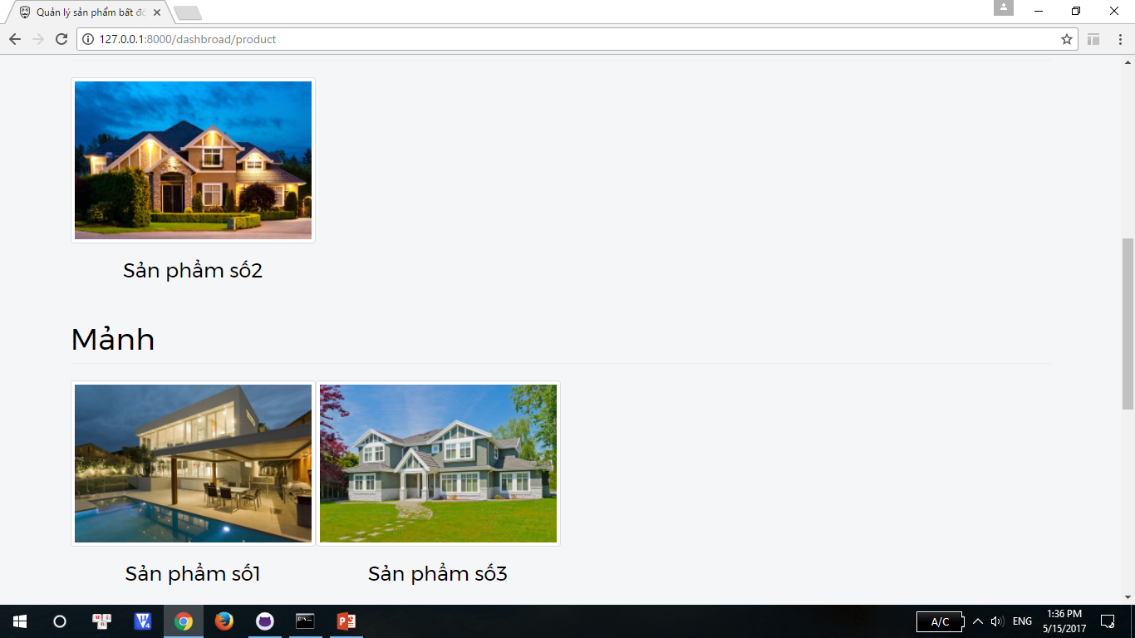
Hoàn thiện chức năng quản lý sản phẩm

Slide 17
Thêm sửa xóa sản phẩm

Slide 18
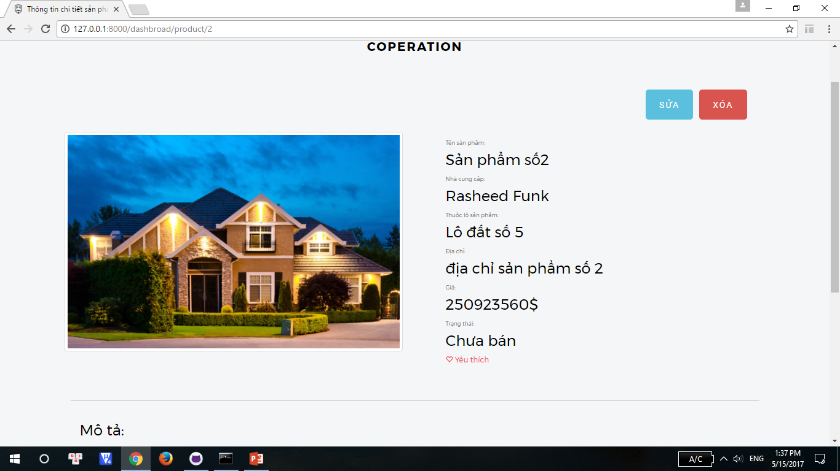

Slide 19
Về phần tài liệu
Sửa lại phần đặc tả và hoàn thiện sơ đồ cho các UC “Quản lý tài khoản”, “Quản lý hợp đồng”
Hoàn thành đặc tả các UC mới được thêm vào “Đăng nhập”, “Quản lý sản phẩm”, “Quản lý thông tin khách hàng”, “Báo cáo thống kê”, “Quản lí lô sản phẩm”
Chuẩn bị xong các tài liệu để kiểm thử một chức năng của trang web

Slide 20
Demo các phần vừa báo cáo

